Slide 1

Kiến trúc máy tính Computer architecture
To improve is to change; to be perfect is to change often.
Winston Churchill

Slide 2
Nội dung môn học
Chương 1: Giới thiệu
Chương 2: Kiến trúc tập lệnh MIPS – 32 bits
Chương 3: Bộ xử lý MIPS – 32 bits
Chương 4: Xử lý đường ống
Chương 5: Bộ nhớ máy tính
Chương 6: Tổ chức Vào/ra

Slide 3
Tài liệu tham khảo
http://www-inst.eecs.berkeley.edu/~cs61c/fa16/ và
http://inst.eecs.berkeley.edu/~cs61c/sp15/
Computer Organization and Design, 5th Edition : The Hardware/Software Interface

Slide 4
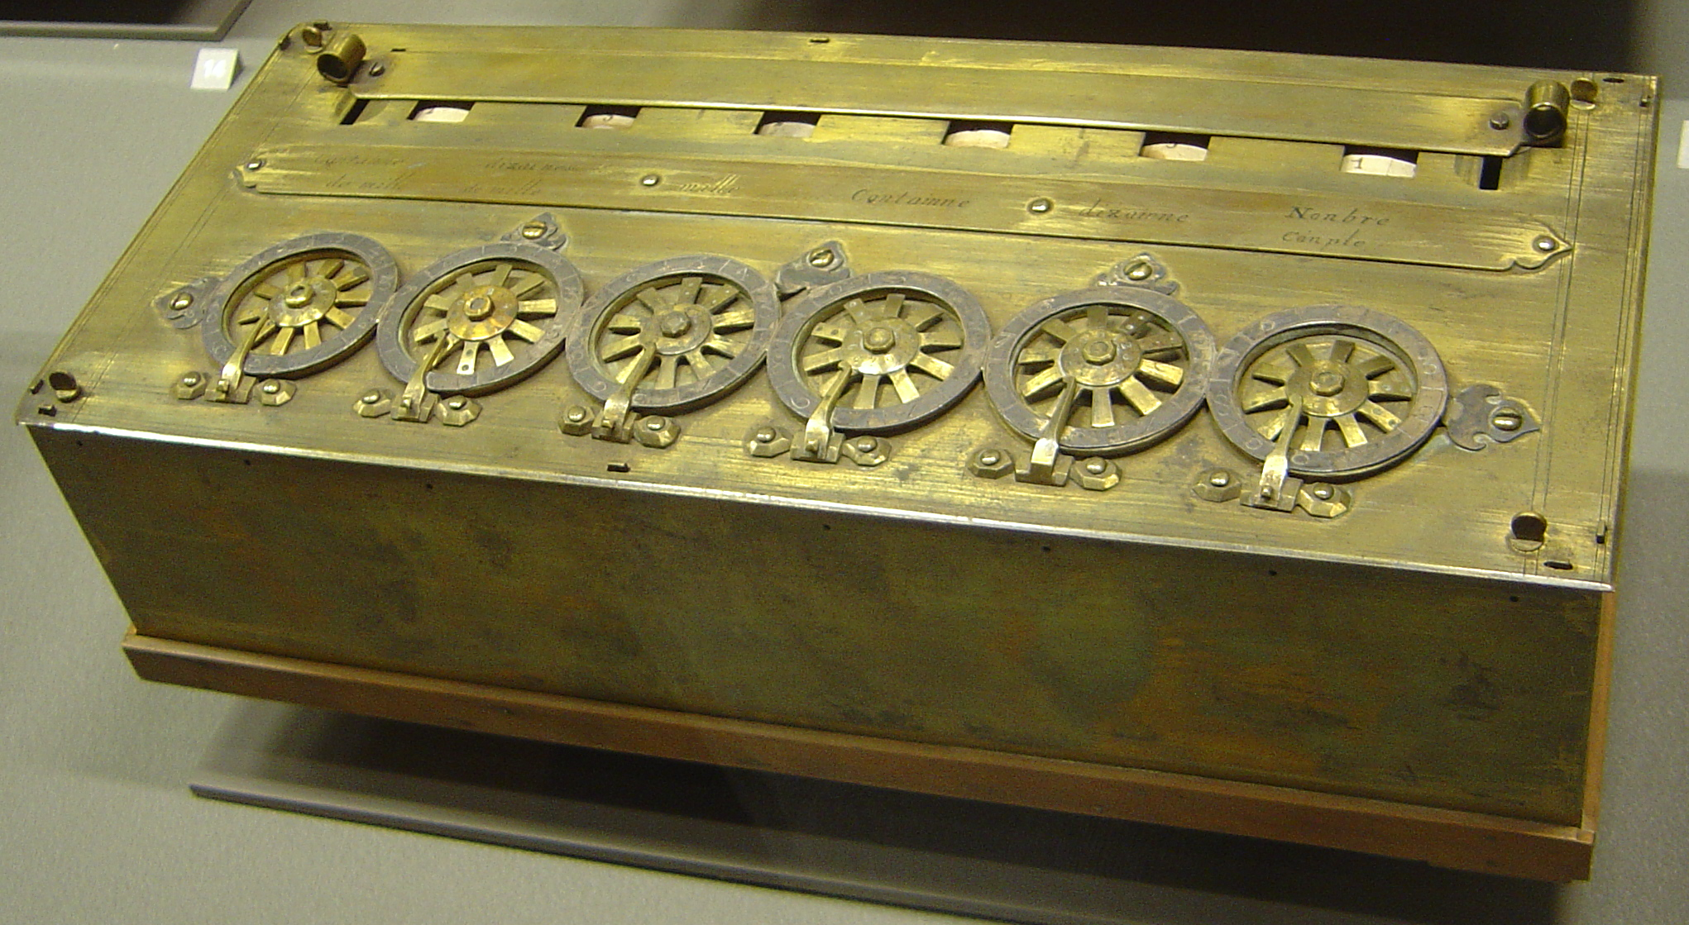
Lịch sử phát triển của máy tính
Cơ
Blaise Pascal (1642)
1642 - 1945
Transistor (1958)
Burroughs 6500
NCR, CDC 6600
IC(Integrated Circuit)
LSI – VLSI
Xử lý song song
ENIAC (1946)
18.000 bóng đèn
1500 rơle
30 tấn
140 kw
1950s : Máy tính số học
1960s: Có hệ điều hành, quản lý bộ nhớ mức thấp
2000s:
Kiến trúc đặc trưng, có khả năng cấu hình lại, di động, tiêu thụ ít năng lượng, xử lý song song.
1970s to mid 1980s:
Có thiết kế tập lệnh và trình biên dịch.
Bộ nhớ chia sẻ đa xử lý.
1990s: CPU, bộ nhớ , I/O system, Multi-processors, kết nối mạng, Thiết kế mức VLSI
Notes:
Thế hệ thứ nhất: Máy tính dùng đèn điện tử chân không (1943-1955)
Thế hệ thứ hai: Máy tính dùng transistor (1956-1965)
Thế hệ thứ ba: Máy tính dùng vi mạch SSI, MSI và LSI (1966-1980)
Thế hệ thứ tư: Máy tính dùng vi mạch VLSI, SLSI (1981-nay)

Slide 5

Máy tính hiện đại
Personal Mobile Devices

Slide 6
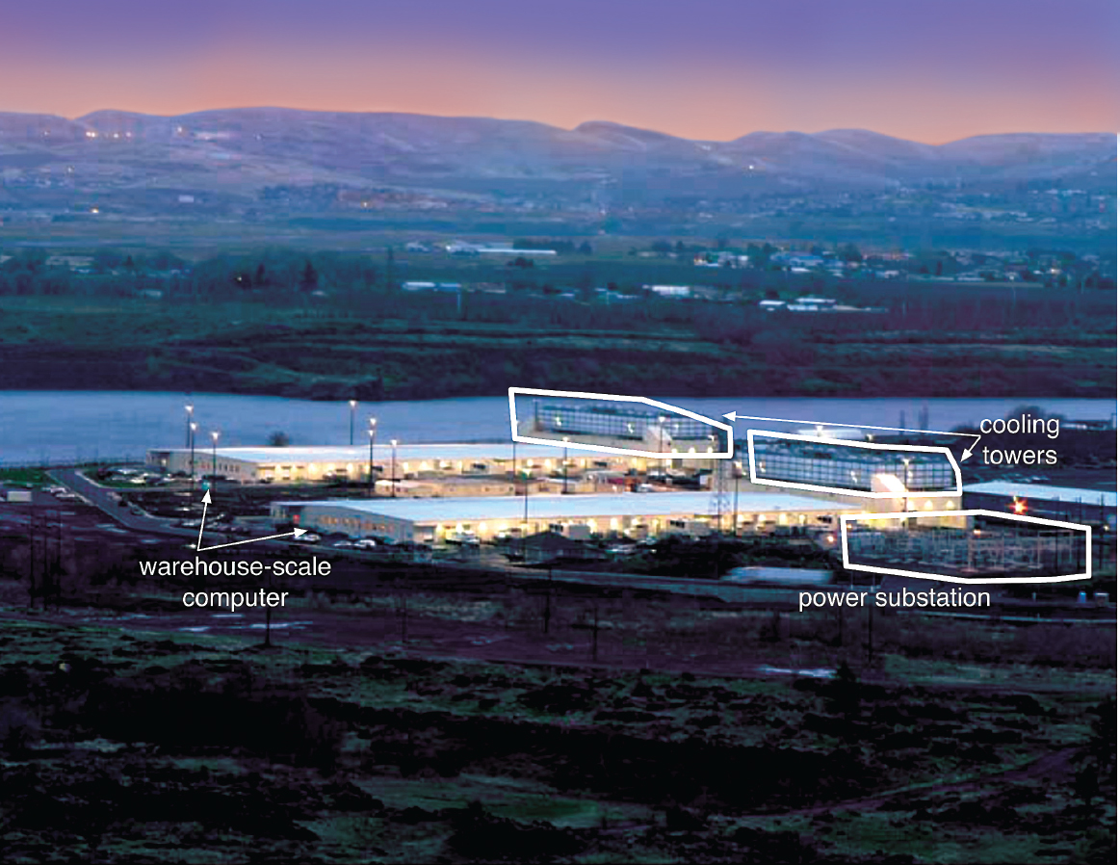
Máy tính hiện đại
Notes:
House Computer -> tìm hiểu về trung tâm dữ liệu của Fb, google

Slide 7


Máy tính hiện đại

Slide 8
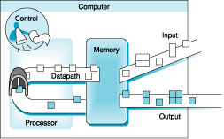
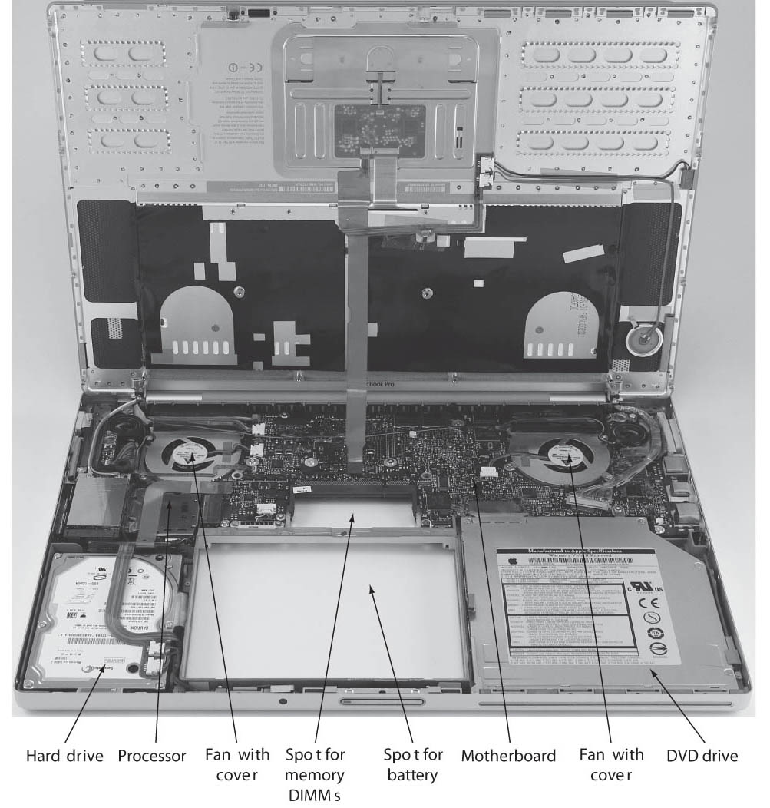
Quan niệm truyền thống về cấu trúc máy tính
Phần mềm
hệ thống
Phân loại
Chức năng
Máy tính chuyên dụng
Máy tính nhúng
Cấu trúc bộ xử lý
RISC
CISC
Cấu tạo
Von newmann
Harvard
ARM, SuperH, MIPS, SPARC, DEC Alpha, PA-RISC-V, PIC, PowerPC IBM.
PDP-11, VAX, Motorola 68k, x86 intel.
Phần mềm ứng dụng
Phần
cứng
Notes:
Đây là có cách phân loại để phân biệt các máy tính đơn lẻ, không phải hệ thống máy tính.
Phần cứng: bao gồm các đối tượng hữu hình như các vi mạch, bảng mạch in, cáp nối, nguồn điện ….
Phần mềm: bao gồm các thuật toán biểu diễn chương trình - > là tập các chỉ thị điều khiển và không phải môi trường vật lý

Slide 9
Quan niệm truyền thống về cấu trúc máy tính
Application (ex: browser)
Operating
Compiler
System
(Mac OSX)
Software
Assembler
Instruction Set
Architecture
Hardware
Processor
Memory
I/O system
Datapath & Control
Digital Design
Circuit Design
transistors

Slide 10
Cấu trúc máy tính
Graphical Interface
Application Programming
Application
Libraries
Operating System
System Programming
Programming Language
Assembler Language
Instruction Set Architecture - “Machine Language”
Processor
IO System
Firmware
Microprogramming
Computer Design
Datapath and Control
Digital Design
Logic Design
Circuit Design
Circuits and devices
Semiconductors
Fabrication
Materials
Notes:
Chia thành các phân mức khác nhau: mức phía trên phụ thuộc vào mức phía dưới, mỗi mức biểu diễn một chứ năng chuyên biệt.
Levels of Abstraction : Cấp độ trừu tượng
Fabrication: chế tạo, mức vật lý.
Máy tính cấu tạo như thế nào? Logic -> circuits -> datapath
Máy tính điều kiển như thế nào? Instructions -> micro architecture -> ISA -> assembly
Firmware: là phần mềm nhớ trong bộ nhớ chỉ đọc (ROM-Read Only Memory) chứa các thủ tục khởi động, lệnh vào/ra ở mức thấp. firmware chủ yếu liên quan tới những quy trình hết sức cơ bản và thấp cấp trong một thiết bị, không có chúng thì thiết bị hoàn toàn không thể hoạt động.

Slide 11
Kiến trúc máy tính?
Computer Architecture = Instruction Set Architecture + Machine Organization
Application Programming
System Programming
software
instruction set
hardware
Processor Architecture
Computer Organization

Slide 12
Bắt đầu từ : Nguyên lý thiết kế và cấu trúc máy tính truyền thống Hiểu nguyên lý thiết kế Thiết kế máy tính theo yêu cầu Cấu trúc bộ xử lý MIPS – 32 MIPS = Microprocessor without Interlocked Pipeline Stages
Notes:
Interlock : Sự cài vào nhau, khớp vào nhau

Slide 13
To change

Slide 14
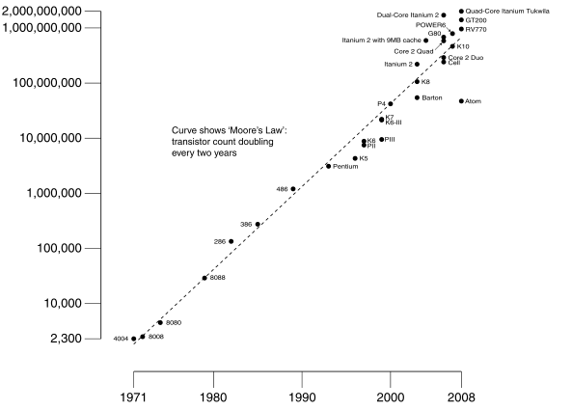

Định luật Moore: Moore’s Law
Predicts:
2X Transistors / chip every 2 years
# of transistors on an integrated circuit (IC)
Gordon Moore Intel Cofounder B.S. Cal 1950!
Year
Notes:
Định luật Moore là một bước ngoặt lớn trong ngành công nghệ điện tử, giải thích tại sao nhà sản xuất có thể giảm giá thành trong khi vẫn tiếp tục nâng cao hiệu suất của phần cứng.

Slide 15

Định luật Moore
Định luật Moore là một bước ngoặt lớn trong ngành công nghệ điện tử, giải thích tại sao nhà sản xuất có thể giảm giá thành trong khi vẫn tiếp tục nâng cao hiệu suất của phần cứng.
Hiện nay, thời gian để tăng đôi số transistor/inch vuông đã dài hơn vì kích thước transistor không thể giảm nhỏ kích thước phân tử <14nm (Hạn chế về thiết kế vật lý).
Moore’s Law
1965-2020?
Notes:
Tại thời điểm hiện nay khoảng thời gian để tăng đôi số transistor là xấp xỉ 60 tháng. Nhiều nhà phân tích cho rằng trong tương lai không xa khi mà các áp dụng kỹ thuật đã không thể rút nhỏ kích cỡ của một transistor xuống hơn được (cụ thể là khi kiến trúc của transistor đã được rút xuống đến mức độ phân tử) thì định luật Moore sẽ không còn đúng nữa.

Slide 16
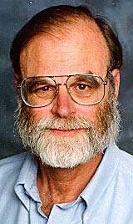
Đánh giá khả năng lưu trữ trên bộ nhớ tương tự của Jim Gray How Far Away is the Data?
Dung lượng
Thời gian lưu trữ /truy cập
9
Chòm tiên nữ
10
Tape /Optical
2,000 Years
Robot
Jim Gray Turing Award
B.S. Cal 1966
Ph.D. Cal 1969!
10
6
Disk
2 Years
Sao diêm vương
Hà Nội
1.5 hr
100
Memory
10
On Board Cache
Đại học BK HN
10 min
2
On Chip Cache
TC-406
1 min
1
Registers
My Head
(ns)

Slide 17
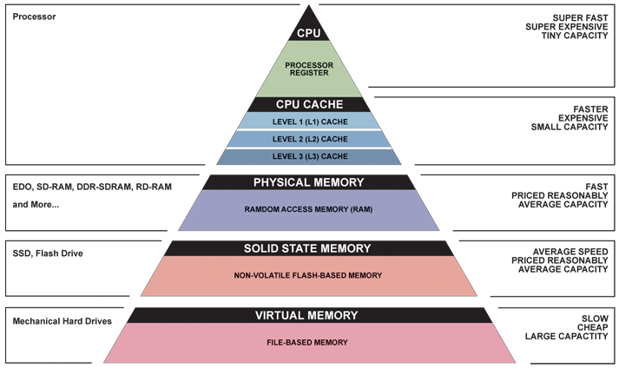
Nguyên lý về định vị và phân cấp bộ nhớ

Slide 18
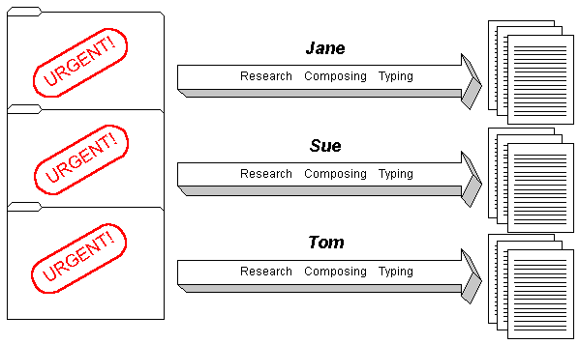
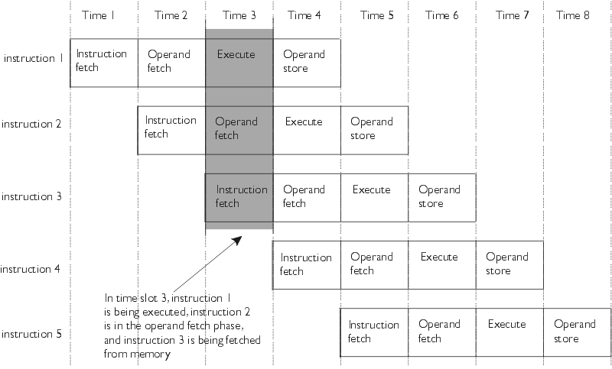
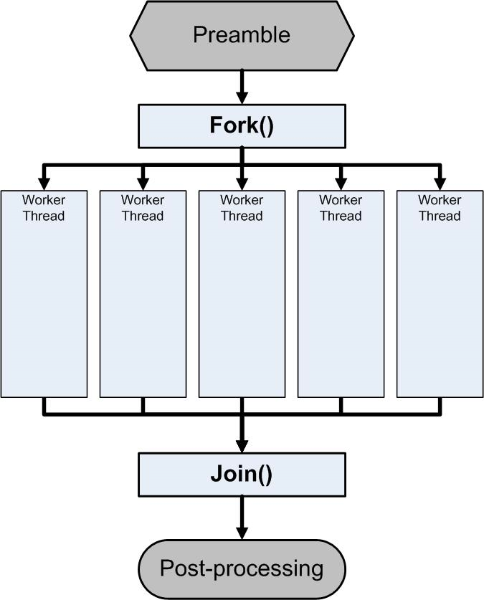
Xử lý song song

Slide 19


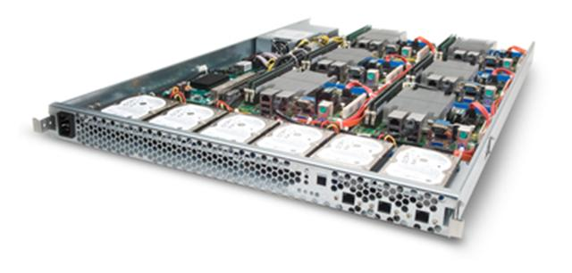
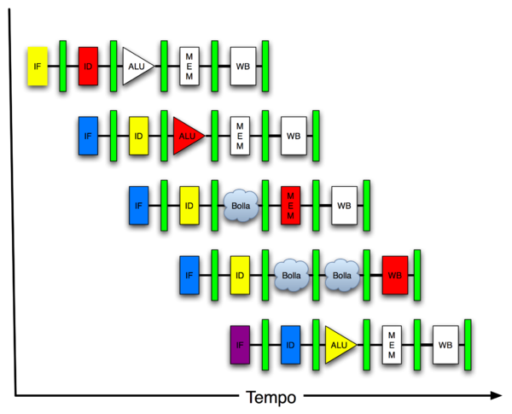
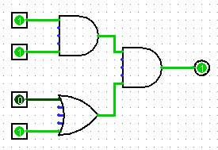
Quan niệm mới (phức tạp hơn một chút!)
Software Hardware
Parallel Requests
Assigned to computer
e.g., Search “Katz”
Parallel Threads
Assigned to core
e.g., Lookup, Ads
Parallel Instructions
>1 instruction @ one time
e.g., 5 pipelined instructions
Parallel Data
>1 data item @ one time
e.g., Add of 4 pairs of words
Hardware descriptions
All gates functioning in parallel at same time
Warehouse-Scale Computer
Smart Phone
Harness Parallelism &
Achieve High Performance
Computer
Core
…
Core
Memory (Cache)
Input/Output
Core
Instruction Unit(s)
Functional
Unit(s)
A₀+B₀
A₁+B₁
A₂+B₂
A₃+B₃
Main Memory
Logic Gates

Slide 20
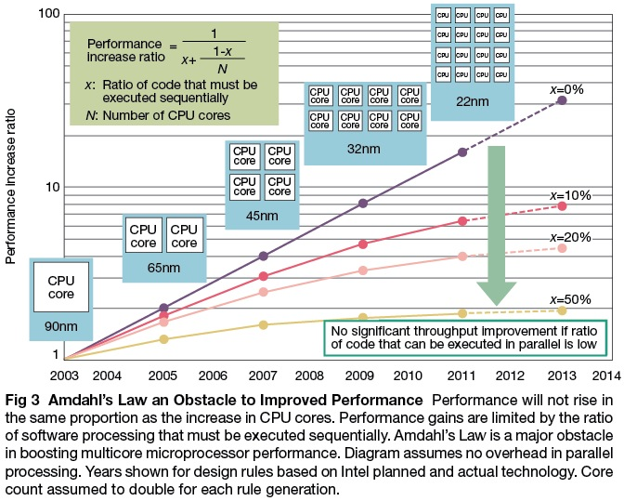
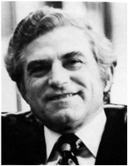
Luật Amdahl: Amdahl’s Law
Gene Amdahl
Computer Pioneer
Notes:
Luật Amdahl,. Nó được dùng để tìm ra sự cải thiện tối đa (theo mong đợi) của một hệ thống tổng thể khi chỉ cải thiện một phần của hệ thống. Nó còn được sử dụng trong tính toán song song để dự đoán sự tăng tốc trên lí thuyết khi sử dụng nhiều bộ xử lí (đa xử lí).
Sự tăng tốc của một chương trình đa xử lí trong tính toán song song bị giới hạn bởi thời gian cần thiết để thực hiện phần tính toán tuần tự của chương trình. Ví dụ nếu một bộ xử lí cần 20 giờ để thực hiện chương trình, và một phần của chương trình, tương ứng với 1 giờ thực hiện, không thể tính toán song song. 95% của chương trình (tương ứng với 19 giờ) có thể xử lí song song. Như vậy số bộ xử lí dùng trong tính toán song song lớn bao nhiêu chăng nữa, thời gian tối thiểu để thực hiện chương trình không thể nhỏ hơn 1 giờ. Như vậy sự tăng tốc chỉ là 20 lần, như biểu đồ bên phải.
Sự tăng tốc của một chương trình sử dụng nhiều bộ xử lí trong tính toán song song bị hạn chế bởi một phần tính toán tuần tự của chương trình. Ví dụ nếu 95% chương trình có thể xử lí song song, tốc độ tối đa khi xử lí song song theo lí thuyết chỉ có thể tăng lên 20 lần theo như biểu đồ, bất kể có sử dụng bao nhiêu bộ xử lí.
Luật Amdahl là một mô hình của mối quan hệ giữa sự tăng tốc mong đợi của việc triển khai song song của một thuật toán với phần tuần tự của thuật toán, với giả thiết rằng kích thước của bài toán không đổi khi tính toán song song. Ví dụ với kích thước bài toán cho trước phần thực hiện song song của thuật toán là 12%, có thể thực thi với tốc độ tuỳ ý, trong khi 88% còn lại không thể thực hiện song song, luật Amdahl cho biết rằng tốc độ tối đa của việc tính toán song song với thuật toán này chỉ nhanh hơn 1/(1 - 0,12) = 1,136 lần so với khi không có tính toán song song.

Slide 21
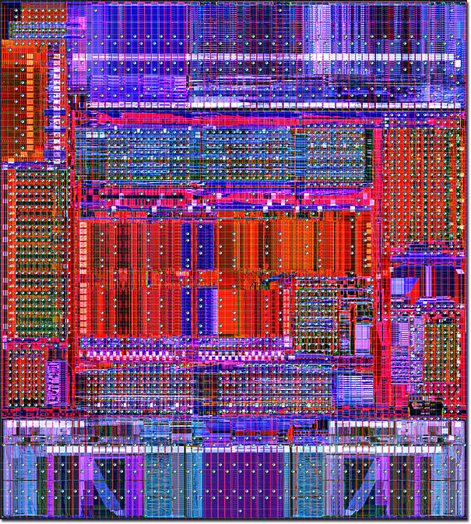
Tiến trình tìm hiểu về kiến trúc máy tính
1000
CPU
µProc
60%/yr.
(2X/1.5yr)
“Moore’s Law”
Arithmetic
100
Processor-Memory
Performance Gap: (grows 50% / year)
Single/multicycle
Datapaths
10
Performance
DRAM
9%/yr.
(2X/10 yrs)
1
DRAM
1980
1982
1984
1987
1988
1989
1990
1981
1983
1985
1991
1993
1996
2000
1986
1992
1994
1995
1997
1998
1999
Time
IFetch
Dcd
Exec
Mem
WB
IFetch
Dcd
Exec
Mem
WB
IFetch
Dcd
Exec
Mem
WB
IFetch
Dcd
Exec
Mem
WB
Pipelining
I/O
Memory Systems

Slide 22
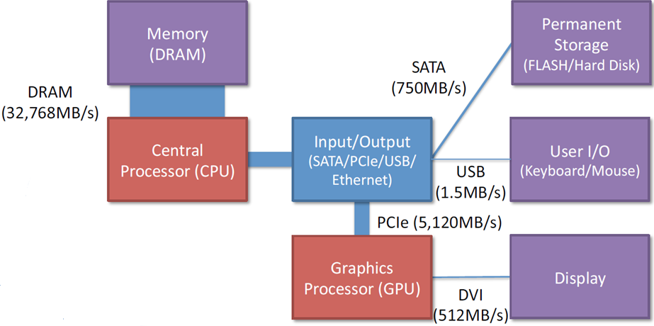
Cấu tạo của máy tính
Processor
Input
Control
Memory
Datapath
Output

Slide 23

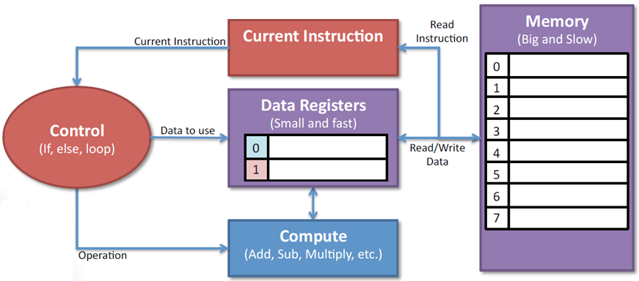
Cấu tạo bộ xử lý

Slide 24
Bộ xử lý cơ bản: Bộ nhớ, Khối điều khiển, Khối tính toán

Slide 25

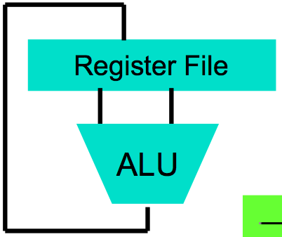
Các cấp độ diễn tả trừu tượng
High Level Language Program (e.g., C)
temp = v[k];
v[k] = v[k+1];
v[k+1] = temp;
Compiler
Anything can be represented as a number, i.e., data or instructions
lw $t0, 0($2)
lw $t1, 4($2)
sw $t1, 0($2)
sw $t0, 4($2)
Assembly Language Program (e.g., MIPS)
Assembler
0000 1001 1100 0110 1010 1111 0101 1000
1010 1111 0101 1000 0000 1001 1100 0110
1100 0110 1010 1111 0101 1000 0000 1001
0101 1000 0000 1001 1100 0110 1010 1111
Machine Language Program (MIPS)
Machine Interpretation
Hardware Architecture Description (e.g., block diagrams)
Architecture Implementation
Logic Circuit Description (Circuit Schematic Diagrams)

Slide 26
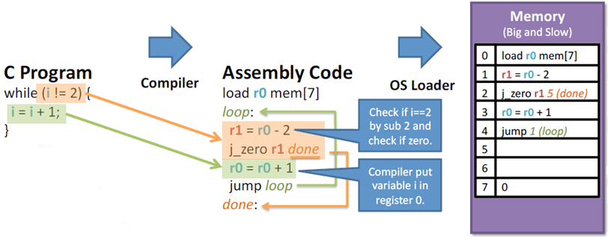
Các khối xử lý cơ bản

Slide 27
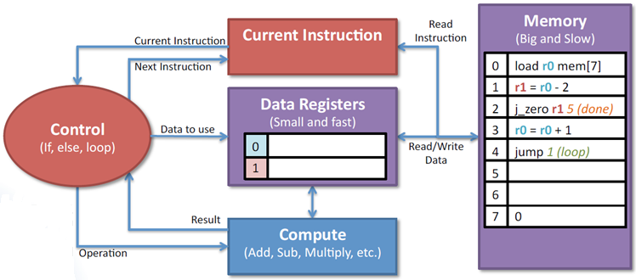
Bộ xử lý cơ bản: Bộ nhớ, Khối điều khiển, Khối tính toán

Slide 28
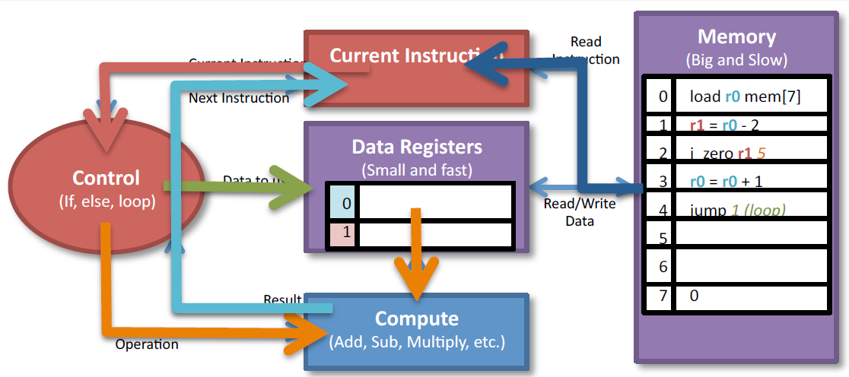
Bộ xử lý hoạt động thế nào?
Bộ xử lý làm gì?
– 1. Tải lệnh
– 2. Tìm ra toán tử nào phải thực thi
– 3. Tìm ra dữ liệu nào sử dụng
– 4. Thực hiện tính toán
– 5. Tìm ra lệnh tiếp theo
Lặp đi lặp lại quá trình

Slide 29
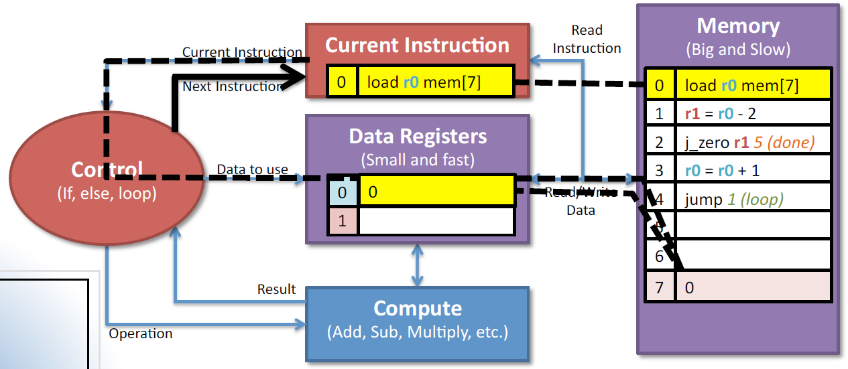
1: Tải giá trị r0 (i) từ bộ nhớ (location 7)

Slide 30
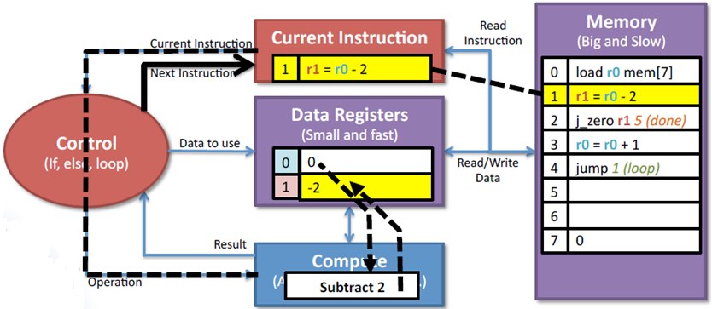
2: Trừ 2 từ r0(i)

Slide 31
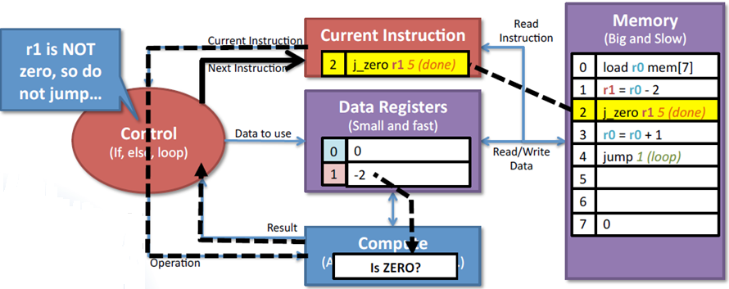
3: Kiểm tra nếu r1 bằng 0, nhảy khi điều kiện đúng

Slide 32
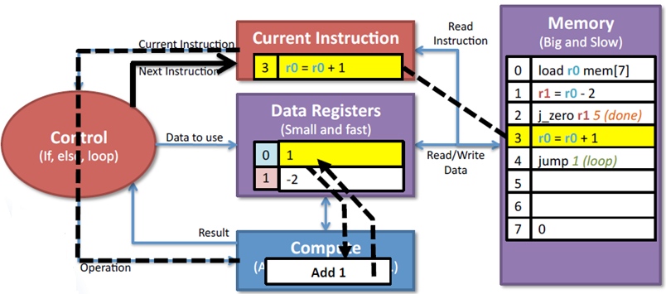
4: Tăng r0 (i)

Slide 33
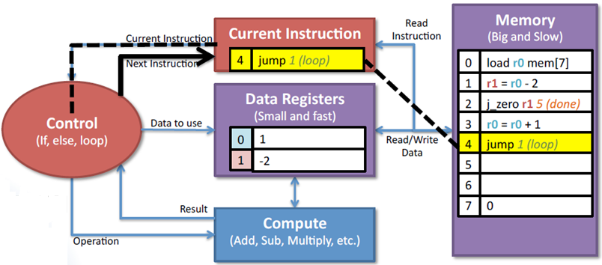
5: Tiếp tục vòng lặp

Slide 34
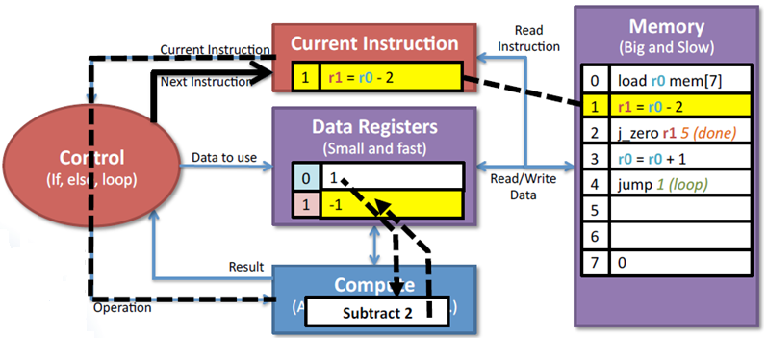
6: Trừ 2 từ r0(i)

Slide 35
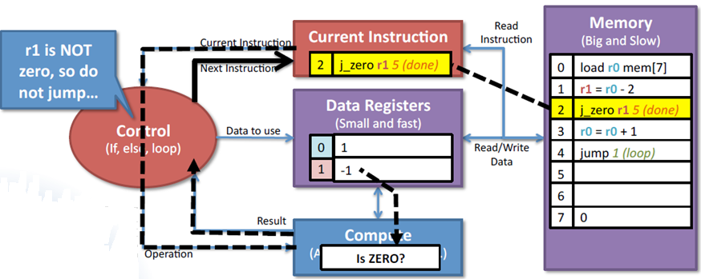
7: Kiểm tra nếu r1 bằng 0, nhảy khi điều kiện đúng

Slide 36
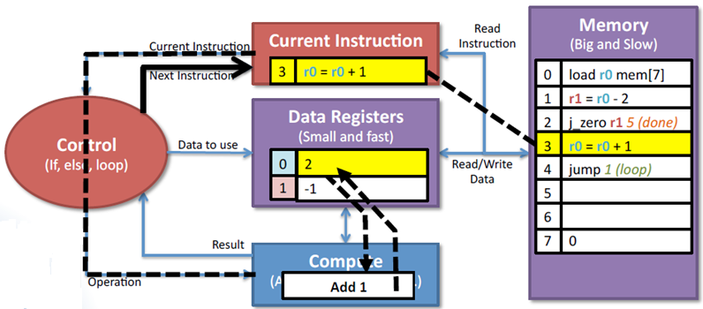
8: Tăng r0 (i)

Slide 37
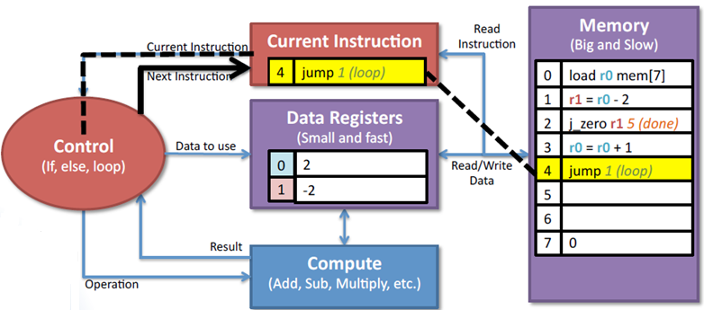
9: Tiếp tục vòng lặp

Slide 38
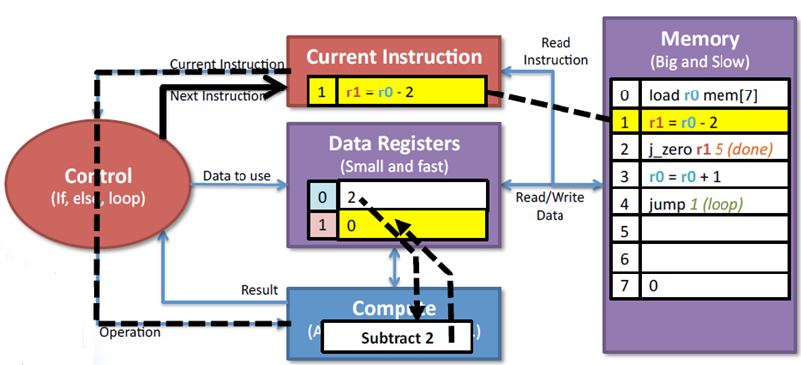
10: Trừ 2 từ r0(i)

Slide 39
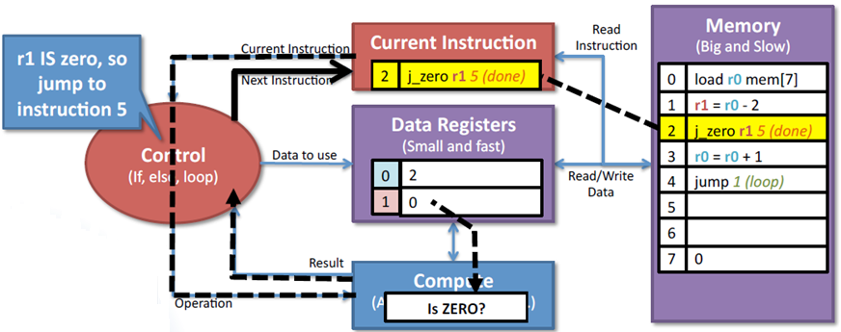
11: Kiểm tra r1 bằng 0, nhảy khi điều kiện đúng.

Slide 40
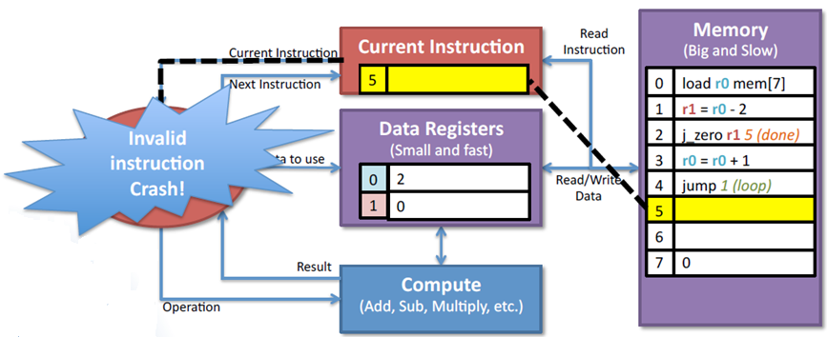
12: Dừng chương trình vì lệnh 5 không hợp lệ!

Slide 41
Hiểu chi tiết về bộ xử lý MIPS

Slide 42
Đánh giá hiệu năng
Thời gian đáp ứng (thời gian thực thi) – là khoảng thời gian giữa thời điểm bắt đầu thực hiên và thời điểm hoàn thành một nhiệm vụ
Quan trọng đối với 1 người sử dụng
Thông lượng (dải thông) – là tổng số nhiệm vụ có thể được hoàn thành trong 1 khoảng thời gian
Quan trọng đối với người điều hành trung tâm dữ liệu
Notes:
Khi ta nói, một máy tính có hiệu năng tốt hơn một máy tính khác, điều đó có nghĩa là gì? Các đại lượng vật lý nào có thể dùng để đo lường và để đánh giá, so sánh hiệu năng của máy tính? Câu hỏi đơn giản này hoàn toàn không dễ trả lời. Nếu ta coi hiệu năng của máy tính chính là tốc độ của nó, ta có thể sử dụng thời gian hoàn thành 1 nhiệm vụ hoặc số lượng nhiệm vụ được hoàn thành trong một đơn vị thời gian. Hai tham số đó được định nghĩa như sau:
Thời gian đáp ứng (thời gian thực thi) – là khoảng thời gian giữa thời điểm bắt đầu thực hiên và thời điểm hoàn thành một nhiệm vụ. Thông lượng (dải thông) là tổng số nhiệm vụ có thể được hoàn thành trong 1 khoảng thời gian. Khi thực hiện cùng 1 nhiệm vụ trên 2 máy tính để bàn, ta có thể nói máy tính nhanh hơn (có hiệu năng cao hơn) là mày tính hoàn thành nhiệm vụ trước. Nhưng với 1 trung tâm dữ liệu gồm nhiều máy chủ phục vụ các nhiệm vụ của nhiều người dùng, thì máy chủ nào hoàn thành được nhiều nhiệm vụ nhất sẽ là máy chủ nhanh nhất và có hiệu năng cao hơn.
Là một người dùng đơn lẻ, ta thường quan tâm đến thời gian đáp ứng. Trong khi thông lượng lại được quan tâm bởi những người điều hành trung tâm dữ liệu.
Hơn nữa, cần chú ý rằng định nghĩa hiệu năng của 1 máy tính có thể không chỉ là tốc độ của nó mà còn có thể là mức tiêu thụ năng lượng, giá thành…Vì vậy chúng ta cần các hệ đo lường khác nhau cho hiệu năng của máy tính cũng như cần 1 tập hợp các ứng dụng khác nhau để kiểm chuẩn các máy tính nhúng, máy tính để bàn (thường chú trọng đến thời gian đáp ứng) và các máy chủ (thường chú trọng đến thông lượng)

Slide 43
Cách tính hiệu năng
Giảm thời gian đáp ứng thường sẽ tăng thông lượng
Để tối đa hóa hiệu năng, cần tối thiểu hóa thời gian thực hiện
Cải thiện hiệu năng
Hiệu năng và thời gian thực thi có quan hệ nghịch đảo
Notes:
Qua ví dụ trên ta thấy, ta có thể coi hiệu năng về mặt tốc độ của máy tính phụ thuộc vào thời gian đáp ứng hay thời gian thực thi một số nhiệm vụ. Để tối ưu hóa hiệu năng, ta cần giảm thiểu thời gian đáp ứng hoặc thời gian thực hiện của một số nhiệm vụ. Vì vậy ta có mối quan hệ nghịch đảo giữa hiệu năng và thời gian thực hiện nhiệm vụ của một máy tính X, như sau:
performance_{X} = 1 / execution_time_{X}
Khi ta nói máy tính X nhanh hơn máy tính Y n lần có nghĩa là:

Slide 44
Cách tính hiệu năng
Thời gian dùng để tính hiệu năng
Thời gian đáp ứng
Thời gian truy cập đĩa , bộ nhớ
Thời gian vào ra, thời gian cho hệ điều hành
Thời gian bộ xử lý (CPU time)
Thời gian CPU người dùng
Thời gian CPU hệ thống
Thời gian CPU dành cho hệ điều hành thực hiện các nhiệm vụ cần thiết cho CT của người dùng
Thời gian CPU thực hiện mã lệnh của chương trình
Notes:
Như ta đã thấy, để đo hiệu năng của một máy tính, ta cần đo thời gian thực thi 1 nhiệm vụ của máy tính đó. Tuy nhiên đo thời gian này không phải là nhiệm vụ đơn giản. Thông thường, máy tính thực thi một vài nhiệm vụ đồng thời, hay nói cách khác năng lực xử lý của máy tính được chia sẻ cho một vài chương trình. Do đó thông thường thời gian đáp ứng 1 nhiệm vụ khác với thời gian thực hiện nhiệm vụ. Thời gian đáp ứng hay còn gọi là thời gian đồng hồ treo tường, thời gian đã trôi qua là thời gian để hoàn thành 1 nhiệm vụ bao gồm thời gian truy cập đĩa, thời gian truy cập bộ nhớ, thời gian cho hoạt động vào ra, thời gian cho hệ điều hành. Ta thường quan tâm hơn đến thời gian bộ xử lý (eng, CPU time) là thời gian bộ xử lý thực hiện chương trình, nó không bao gồm thời gian đợi vào ra, hay thời gian CPU dành cho chương trình khác, Thời gian CPU còn có thể chia làm thời gian CPU người dùng và thời gian CPU hệ thống, Thời gian CPU người dùng là thời gian CPU thực hiện mã lệnh của chương trình, Thời gian CPU hệ thống là thời gian CPU dành cho hệ điều hành thực hiện các nhiệm vụ cần thiết cho chương trình của người dùng (cấp phát bộ nhớ, bảo vệ tài nguyên dùng chung, chuyển đổi ngữ cảnh chương trình).

Slide 45
Đơn vị đo hiệu năng theo các phân mức
Seconds per program
Useful Operations per second
Application
Programming
Language
Compiler
(millions) of Instructions per second – MIPS
(millions) of (F.P.) operations per second – MFLOP/s
ISA
Datapath
Control
Megabytes per second
Function Units
Transistors
Wires
Pins
Cycles per second (clock rate)

Slide 46
Chu kỳ xung nhịp
Clock
.
.
.
.
.
.
.
.
.
.
.
.
Combination Logic
Cycle
Hầu hết các máy tính hiện đại không đổi và lặp đi lặp lại chu kỳ
Notes:
All of you should have taken a logic design class so you should know how to do a synchronous design using a clock but let’s have a brief review.
In this class, all your designs should only have one clock in it. Furthermore, all storage elements are clocked by the same clock edge, namely the falling clock edge.
You should NOT try to use both edges of the clock nor try to use any Flip Flops that are level sensitive instead of edge sensitive. (This is reserved for real world desingers!)
If you follow this clocking methodology (All storage elements are clocked ....), then the inputs to your combinational logic blocks will come from the outputs of some registers or externally.
Consequently, they are updated at each clock tick.
On the other side of the combination logic block, the outputs will be saved in another register.
Therefore, the outputs must be stable before the next clock tick.
+2 = 63 min. (Y:43)

Slide 47
Số xung đồng hồ
Số xung đồng hồ thực hiện 1 chương trình:
Trong đó:
I là số chỉ thị máy cần thực hiện trong chương trình
CPI (eng. Clock cycles per Instruction) là số xung đồng hồ trung bình cần để thực thi 1 chỉ thị máy,
CPI có thể dùng để so sánh các máy tính khác nhau cùng triển khai 1 kiến trúc tập lệnh.
Ví dụ: có 3 loại lệnh A, B, C khác nhau trong 1 kiến trúc tập lệnh. Mỗi lệnh trong từng loại có CPI tương ứng:
 | CPI for this instruction class
 | A | B | C
CPI | 1 | 2 | 3

Slide 48
CPI hiệu dụng (trung bình)
CPI hiệu dụng được tính bằng cách xét tất cả các lớp chỉ thị có trong chương trình và lấy trung bình với trọng số là tỉ lệ xuất hiện của lớp chỉ thị trong chương trình
IC_{i} là tỉ lệ (%) số chỉ thị thuộc loại i được thực thi
CPI_{i} là số chu kỳ (trung bình) cần để thực hiện 1 chỉ thị thuộc thuộc loại i
n là số loại chỉ thị
CPI hiệu dụng phụ thuộc vào tỉ lệ chỉ thị trong một chương trình (tần suất động của các chỉ thị trong 1 hoặc nhiều chương trình)

Slide 49
So sánh dựa trên CPI
Khi 2 máy tính A, B cùng thực hiện 1 chương trình, chúng cùng thực hiện I chỉ thị.
Do đó:
Máy A nhanh hơn máy B:
Máy tính A và B cùng triển khai 1 kiến trúc tập lệnh. Máy A có chu kỳ đồng hồ là 250ps, và CPI hiệu dụng cho 1 chương trình P là 2,0. Máy B có chu kỳ đồng hồ là 500ps, và CPI hiệu dụng cho cùng 1 chương trình P là 1,2. Máy tính nào nhanh hơn và nhanh hơn bao nhiêu?
Notes:
For lecture

Slide 50
Ví dụ
Máy tính A với xung đồng hồ 2GHz thực hiện 1 chương trình hết 10 giây. Để thực hiện chương trình đó trong 6 giây bằng máy tính B, ta cần tăng tốc độ xung đồng hồ của máy B. Tuy nhiên, tăng tốc độ xung đồng hồ cũng làm tăng số chu kỳ cần thiết lên 1,2 lần. Xác định tốc độ xung đồng hồ máy tính B
Công thức để tính thời gian CPU, khi máy tính A thực hiện chương trình:
Số chu kỳ máy tính A dùng để thực hiện chương trình:
Số chu kỳ máy tính B dùng để thực hiện chương trình:
Tốc độ đồng hồ của máy tính B:
Hiệu năng có thể cải thiện bằng cách giảm số chu kỳ 1 xung đồng hồ hoặc giảm số chu kỳ cần thiết để thực hiện chương trình

Slide 51
So sánh đoạn mã chương trình
Người thiết kế một máy tính triển khai kiến trúc tập lệnh gồm 3 loại chỉ thị A, B, C được CPI như sau:
Với 1 câu lệnh ở ngôn ngữ bậc cao, người viết trình biên dịch có thể lựa chọn 2 đoạn chỉ thị máy gồm có tần suất các loại chỉ thị như sau:
Đoạn mã nào gồm nhiều chỉ thị hơn? Đoạn mã nào nhanh hơn? Tính CPI của từng đoạn mã.
 | A | B | C
CPI | 1 | 2 | 3
Đoạn mã | A | B | C
1 | 2 | 1 | 2
2 | 4 | 1 | 1

Slide 52
So sánh đoạn mã chương trình
 | A | B | C
CPI | 1 | 2 | 3
Đoạn mã | A | B | C
1 | 2 | 1 | 2
2 | 4 | 1 | 1
Đoạn mã 1 dùng 5 chỉ thị, đoạn mã 2 dùng 6 chỉ thị
Số xung đồng hồ để thực hiện mỗi đoạn mã được tính như sau:
Trong đó I_{1,i}, I_{2,i} là số lượng chỉ thị loại i trong đoạn mã 1 và 2 tương ứng
Như vậy đoạn mã 1 chậm hơn đoạn mã 2, mặc dù dùng ít chỉ thị hơn

Slide 53
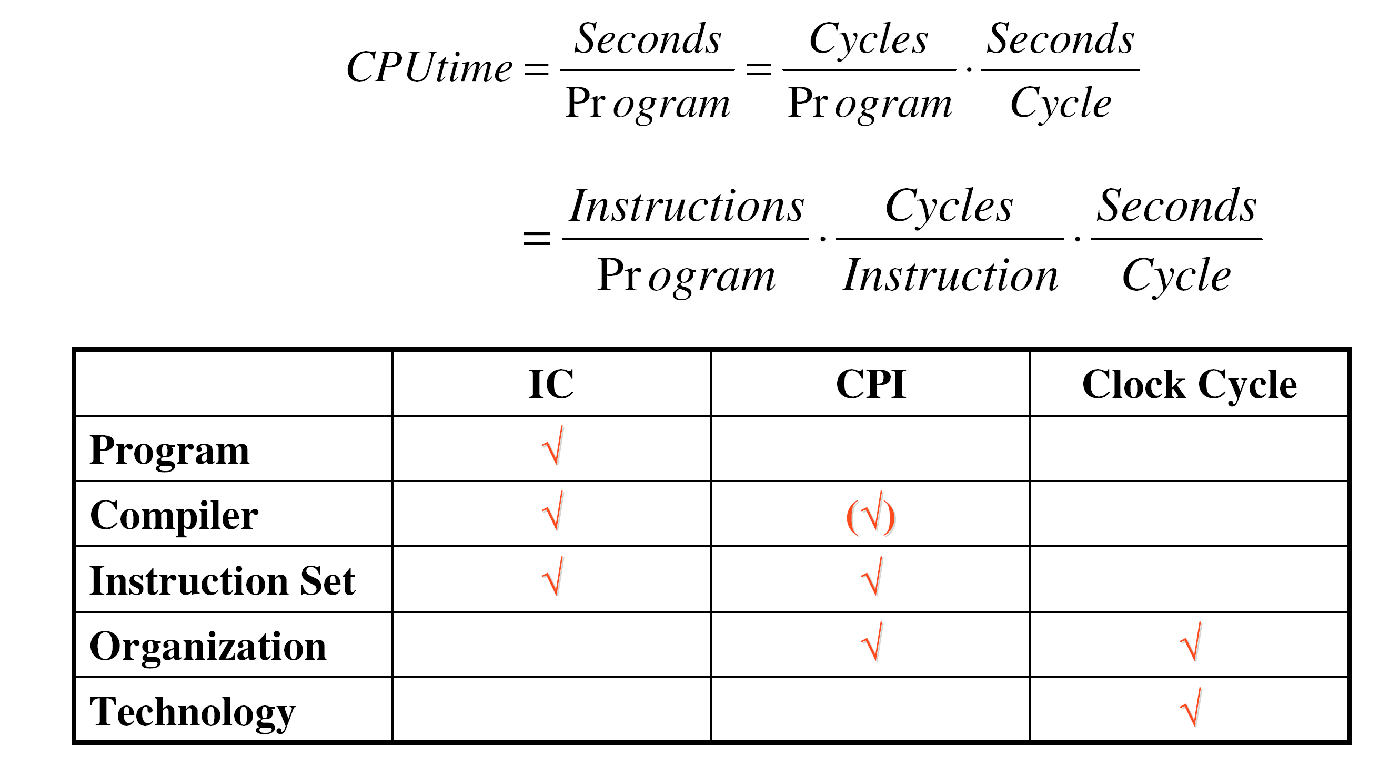
Các yếu tố ảnh hưởng đến hiệu năng
Notes:
CPU time = IC . CPI . Tc
IC : Số chỉ thị máy cần thực hiện
CPI : Số chu kỳ trung bình thực hiện một chỉ thị
Tc: chu kỳ máy

